Slide 1
深層学習を用いた 一般道路のロバストな車線補完
新潟大学 工学部情報工学科
林隆史研究室
T16I273C 小松 耀人
Notes:
深層学習を用いた一般道路のロバストな車線補完と題して新潟大学工学部情報工学科林研究室所属の小松耀人が発表させていただきます

Slide 2
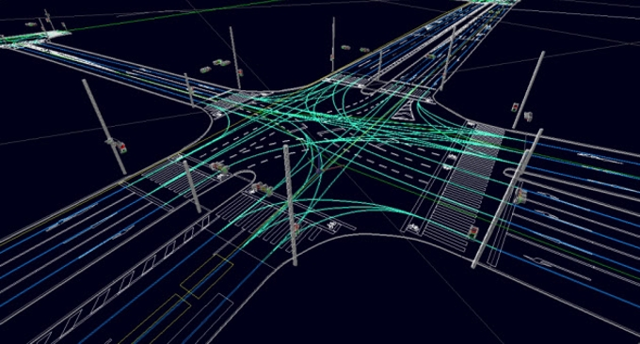
背景
自動運転の需要が高まっている
高精度の地図が整備されている道路はわずか1％ほど[1]
自車の周辺の情報をセンサ類を利用して推定する事が必要[2]
高精度地図
Notes:
近年高齢者による事故も増えており、高齢者でない人も自動運転やそれに準ずる運転支援技術を実現することへの需要が高まっています。
現在実現している自動運転は非常に高精度の３D地図に頼ったものであり、これは先進国の道路全体でわずか１％ほどしか整備されておりません。
ドライブレコーダーや電波センサーを用いて自動で生成する技術の研究もされていますが、未だ実用段階に至ってはいません。
そこで、自動運転の実現には高精度地図に頼らず自車の周辺の情報をセンサ類をもちいて推定することが必要だと考えました。

Slide 3
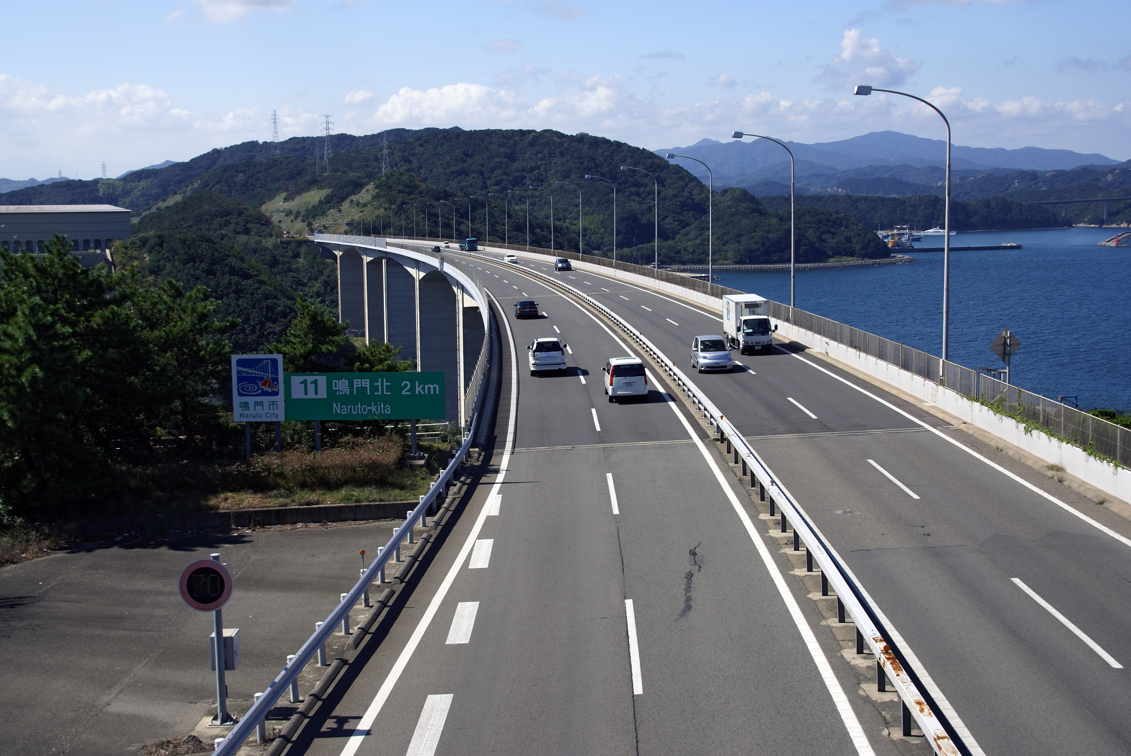
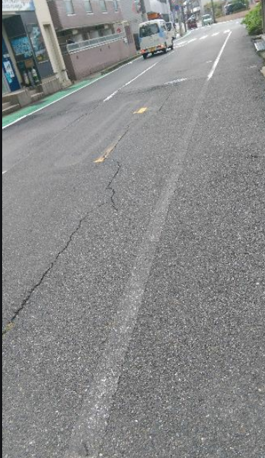
背景・目的
高速道路
一般道路
きれいに整備されている
途切れやかすれが散見
⇒GLCICで補完
Notes:
高精度地図を用いずに正確に自車の位置を推定するには路面上に描かれている情報が非常に重要な役割を果たします。
特に車線は非常に重要で車線を正確に検知できなければ逆走や衝突事故の原因になりかねません。
そこで白線を認識するにあたって非常に大きな壁となるのが白線に途切れやかすれがあることです。
左の画像に示すように高速道路やバイパスなどのような高規格幹線道路では舗装や白線の更新頻度も高くあまりかすれていたり途切れていたりすることはありませんが、
右の画像に示すようなまちなかの一般道路では白線が途切れていたりかすれていたりする箇所が多くあり、ここをGLCICという手法を用いて補完してあげることによって画像によって白線を認識する精度を高めようとするのが今回の私の提案手法です

Slide 4
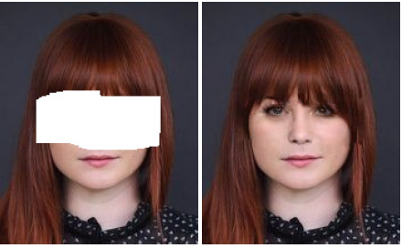
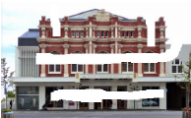
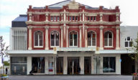
Globally and Locally Consistent Image Completion(GLCIC)
・GANの一種
・拡張畳込みネットワークを使用することで自然な補完
補完前
補完後
補完前
補完後
Notes:
今回私が用いたGlobally and Locally Consistent Image Completion(GLCIC)という手法について説明します。
この手法は敵対的生成ネットワーク(GAN)の一種で、拡張畳み込み層を用いることでより広い領域を自然に補完できます。
この研究が発表されるまで画像補完ではマスクした部分に対してその画像の中のある部分を持ってきたり、データベースの中から適すると考えられる画像の一部を持ってきてはめ込んだりなど、新しく画像を生成するのではなく有るものの中から最良の候補を選んで貼り付けるアプローチが主流でした。
しかし、GLCICでは学習したモデルがマスク部分に全く新しい画像を生成できます。

Slide 5
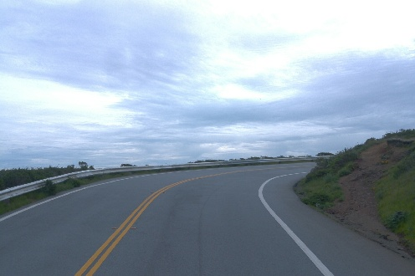
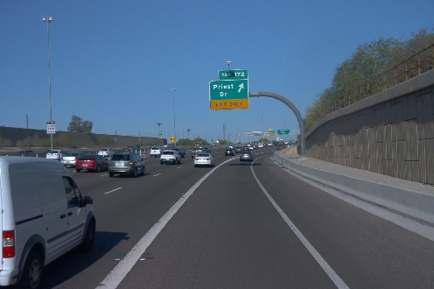
提案手法
GLCICを使って車線の途切れやかすれを補完する
車線がある部分を重点的に学習
センサによる環境認識
データをもとに車線の割り出し
駆動系にフィードバック
補完ステップを追加
Notes:
次に私の提案手法について詳しく説明します。
センシングを使用した自動運転の流れはこのように、ドライブレコーダーの画像や各種センサ類によって自車の周囲の環境を認識し、そのデータをもとに車線や道路情報を割り出し、適切な進路を選択した上で駆動系に情報を与えるという流れなのですが、
このセンサによる環境認識と車線の割り出しの間に車線を補完するステップを追加することによってより状況把握の精度を向上させます。
さらに通常のGLCICでは学習の際に入力画像の中で任意の領域をマスクして学習しますが、ここを車線が出現する確率が高い領域にマスクの候補を絞ることによってより効率良い学習と正確な予測ができるようになります。

Slide 6
ネットワークの学習
Stage1
Stage2
Stage3
マスク部
局所識別ネットワーク
Real or Fake
画像
入力
補完ネットワーク
大域識別ネットワーク
全体
△学習に時間がかかる
Stage1
Stage2
マスク部
局所識別ネットワーク
Real or Fake
画像
入力
補完ネットワーク
大域識別ネットワーク
全体
転移学習も
Notes:
次にネットワークの学習方法についてです。
GLCICはGANの一種であり、画像を補完する側と識別する側に分かれて学習を行います。
従来の手法では初めに補完側のみ、次に識別側のみ、最後に相互で学習という順序で学習を行っていたのですが、学習に非常に時間がかかるので、
今回は転移学習ではじめたこともあり、予めDiscriminator側のLossがかなり下がっていたので、Stage2を省略し、2stageで学習を行いました。

Slide 7
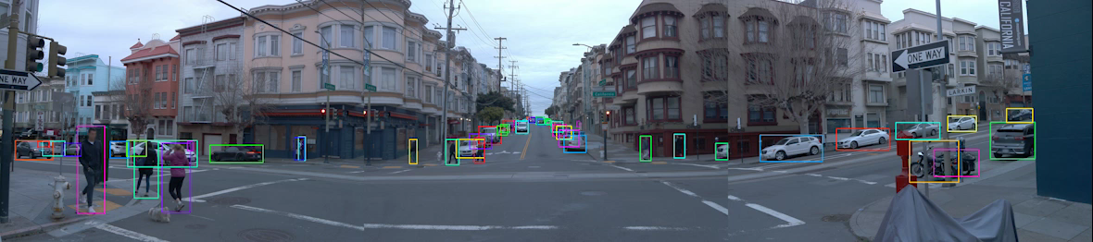
実験環境
Waymoデータセット
11,000枚の画像を教師データとして使用(train:95%,val:5%)
TensorFlow
Waymoデータセット
Notes:
実験環境はこちらのとおりです。
Waymoというドライブレコーダーで撮影されたデータが入っているデータセットの中で正面向きのもののみを使用しました。
もともと20万枚のデータセットでしたが、車線が写っていないものや気象条件等の問題で学習に不向きだと思われるものを弾き、約11,000枚のデータを教師データとして学習に使用しました。
深層学習のフレームワークはTensorFlowです

Slide 8
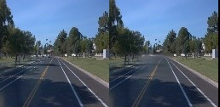
実験結果(車線がつながっている場合)
補完前
補完後
Notes:
続いて学習を進めたあとの結果です。こうしてみると影の位置が少し変わって若干車線が補完されただけの用に見えますが、先程の結果でも分かる通り、一旦このように画像を完全にマスクしてから再生成した結果がこの画像だということなので、
ある程度の領域であれば車線が途切れていたりしても補完できることが示されました。

Slide 9
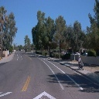
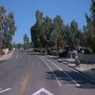
実験結果(車線がつながっていない場合)
補完前
補完後
Notes:
実際に車線が途切れている画像を入れてみた結果です。
先程の結果ほど鮮明ではないですが、たしかに白線が延長されているのが見て取れます。

Slide 10
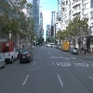

実験結果(車線が破線の場合)
補完前
補完後
Notes:
今回のモデルは直線のみを教師データとして使用したので破線に関してはどう補完するかも検証しました。
その結果この二枚の画像からわかるように破線部に関しては周辺のアスファルト部分が広い手前側ほどアスファルトの色に近い色に補完したほうが自然であると学習したのが見て取れます。
やはり破線に関しては今後別の手法も考えていきたいと思います。

Slide 11
まとめと今後の展望
実験により以下のことを確認した
車線がすでにあるところをマスクして復元できること
車線がないところでも直線であれば補完できること
破線に関しては補完はまだできないこと
今後他の手法も併用して車線を認識するところまで完成させたい
Notes:
実験により次の3つのことを確認できました。
今後は他の手法も併用して車線を実際にどれほどの精度で認識できるか検証したり、更に破線も学習データに含めてさらに適用先を増やしたりしたいです。

Slide 16
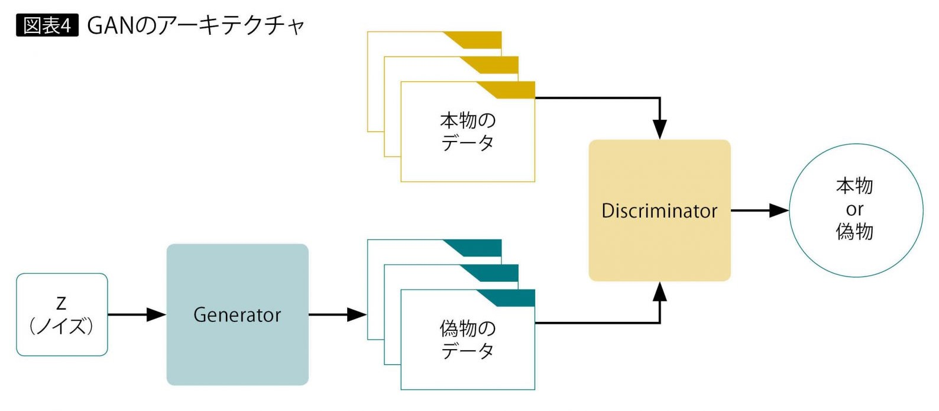
補足資料:GANについて
Notes:
Generative Adversarial Network(GAN)はネットワークを生成側と判別側に分けて学習し、生成側は判別側を欺くように学習し、判別側は正しく生成されたデータと本物のデータを判別できるように学習します。

Slide 17


補足資料:GANについて
Generator(生成側)
Discriminator(判別側)
より見破られないように
より見破るように

Slide 18
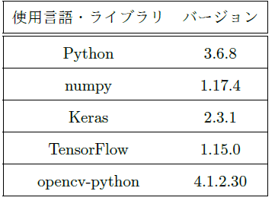
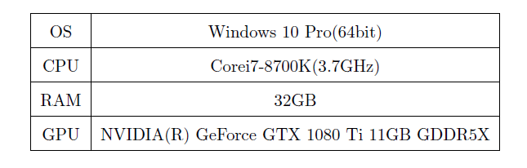
補足資料:実験環境
Notes:
absl-py 0.9.0
astor 0.8.1
cycler 0.10.0
gast 0.2.2
google-pasta 0.1.8
grpcio 1.26.0
h5py 2.10.0
Keras 2.3.1
Keras-Applications 1.0.8
Keras-Preprocessing 1.1.0
kiwisolver 1.1.0
Markdown 3.1.1
matplotlib 3.1.2
numpy 1.17.4
opencv-contrib-python 4.1.2.30
opencv-python 4.1.2.30
opt-einsum 3.1.0
pandas 0.25.3
Pillow 7.0.0
pip 19.3.1
protobuf 3.11.1
pyparsing 2.4.5
python-dateutil 2.8.1
pytz 2019.3
PyYAML 5.2
scipy 1.4.1
setuptools 40.6.2
six 1.13.0
tensorboard 1.15.0
tensorflow 1.15.0
tensorflow-estimator 1.15.1
termcolor 1.1.0
tqdm 4.41.1
Werkzeug 0.16.0
wheel 0.33.6
wrapt 1.11.2

Slide 19
補足資料:データセットについて
Fig2:Waymo Open Dataset
・ドライブレコーダーで撮影したデータをラベル付けしたもの(20秒間×1000個)
・データ量が膨大（1TB）
・この中から画像のみを抽出し(20万枚)、Groung Truthとして車線が直線でかつきちんとつながっているもののみ使用(約1.1万枚)
https://waymo.com/open/data/

Slide 20
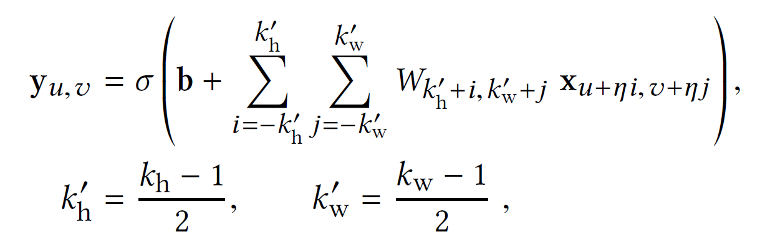
補足資料:拡張畳み込み層について

Slide 21
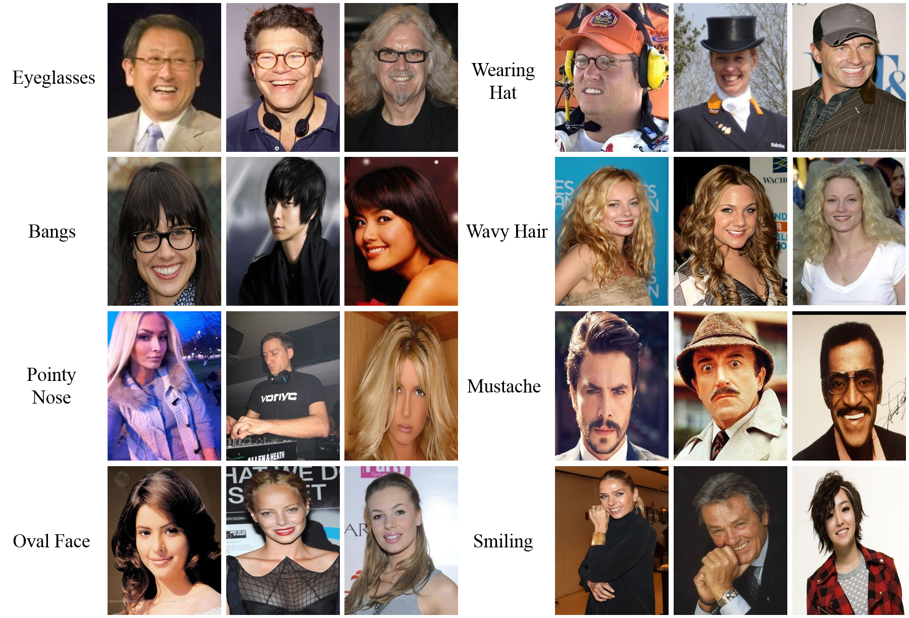
補足資料:CelebAデータセットについて
10,177人分
202,599枚の顔画像

Slide 22
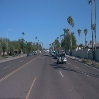

車線以外をマスクした場合

